Slide 1
Либерально-демократическая партия России

Slide 2
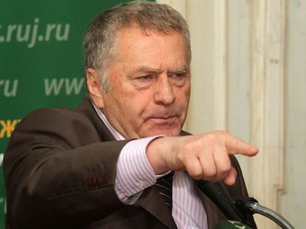
Владимир Вольфович Жириновский

Slide 3
За русских
Лозунг

Slide 4
Основные программы
ЛДПР укажет дорогу
Государственное строительство, управление страной и гражданское общество
Внешняя политика
Внутренняя политика
Вопросы особого внимания
Практическая программа ЛДПР

Slide 5
ТОЛЬКО ЛДПР или ТЕРПИ ДАЛЬШЕ!!!

